Slide 1
第四章 数组和字符串
第一节 数组
第二节 矩阵
第三节 字符串

Slide 2
4.3 字符串
一、字符串的定义和实现
串的定义：串是由零个或多个字符顺序排列组成的有限序列。
如字符串 S 可记作： S=“a₀a₁… a_{n-1}”
S是串名，引号中的字符序列是串值，
字符个数n是串长度。
空串：长度为零的串称为空串。
空白串：由一个或多个空格组成的串称为空白串。
串是数据元素受限的线性表。（数组是线性表的推广，栈和队列为运算受限的线性表）

Slide 3
子串：主串中任意个连续字符组成的序列称为该串的子串，相对于子串它被称作主串。
子串在主串中第一次出现时，其首字符在主串中的序号被称为该子串在主串中的位置。
[例] A = “This is a string”
B = “is”
子串B = “is”在主串中的位置是2

Slide 4
字符串的基本操作：
串长统计：串s的长度；
串定位：字符或子串在母串s中首次出现的位置；
串复制：将一个串s2复制到另一个串s1中；
串插入：在指定位置后面插入字符串；
串删除：删除一个子串；
串拼接：将串s2拼接到串s1的尾部；
……

Slide 5
二、字符串的存储方式
1、串的顺序存储：把一个串所包含的字符序列相继存入连续的字节中
(1) 非紧缩格式 : 一个存储单元存放一个字符
[例] S ＝ “a₀a₁… a_{n-1}”
Word[0]
a₀
Word[1]
a₁
…
…
Word[n-1]
a_{n-1}
…
…

Slide 6
(2) 紧缩格式 : 一个存储单元存放多个字符
[例] S=“a₀a₁… a_{n-1}” // 一个存储单元存放4个字符
Word[0]
a₀
a₁
a₂
a₃
Word[1]
a₄
a₅
a₆
a₇
…
…
Word[ n/4 -1 ]
a_{n-2}
a_{n-1}
…
…

Slide 7
顺序存储字符串的串复制操作的算法实现
算法Strcpy(p, s. p) // 将字符串s复制到字符串p
Strcpy1. [初始化]
i ← 0.
Strcpy2. [复制]
WHILE s[i]≠′\0′ DO // 字符串以′\0′结尾
( p[i] ← s[i]. i←i+1. )
Strcpy3. [处理字符串结尾字符]
p[i] ← ′\0′. ▐
复制函数通过将字符串s中的字符逐个复制到p中来实现，这就要求p足够大，否则一旦字符串s比p长，该程序无检查复制出界和报告错误的机制，可能导致字符的丢失。

Slide 8
2、串的链式存储：串的链接存储是把可用的存储空间分成一系列大小相同的结点，每个结点的结构为 ( str, link)
● 结点大小为1的链串
S
5
c
h
i
n
a
Λ
● 结点大小为4的链串
p
5
c
h
i
n
a
Λ

Slide 9
例：有两个链接方式存储的串S和T，将串T插入到串S的第i个字符之后。

Slide 10
算法STRI ( S , T, i . S )
/*S和T是两个链式串，算法STRI将串T插到串S的第 i 个字符之后；串S和T的元素有两个域STR和LINK，STR域的值为字符，LINK域存放指向下一结点的指针，串S和T的首结点的STR域的值为串长 */
STRI1 [初始化]
L1 ← STR(S). L2 ← STR(T).
IF (i<0) OR (i>L1)
THEN (PRINT ” String Length error”. RETURN )
IF L2=0 THEN RETURN.
IF L1=0 THEN ( S ← T. RETURN )

Slide 11
STRI2[寻找插入位置]
P ← S. j ← 0.
WHILE ( j< i ) DO
( P ← LINK(P). j ← j+1 )
STRI3[插入]
T1 ← LINK(T). SAVE ← LINK(P).
LINK(P) ← T1.
WHILE LINK(T1) ≠NULL DO
T1 ← LINK(T1). /*T1指向串T的尾部结点*/
LINK(T1) ← SAVE.
STR(S) ← L1+L2. ▐

Slide 12
三、模式匹配问题
在目标串中寻找模式串出现的首位置；
例：S= “abaaabab”, P = “abab”
模式匹配的应用
---- 文本编辑器中常用的“查找”、“替换”
---- 搜索引擎中的关键词检索
---- 生物信息学的基因序列(DNA)匹配
CATTGGTATATTGGAGGTT ATTGGCTA

Slide 13
模式匹配算法
模式匹配过程可简单描述如下：
给定两个字符串S和P，其中目标S有n个字符，模式P有m个字符，m≤n。从S的给定位置（通常为S的第一个字符）开始，搜索模式P，如果找到，返回模式P的第一个字符在S中的位置；如果没找到（即S中没有P），则返回-1 。

Slide 14
算法StringMatching( S, P )
// S为目标串，P为模式串，返回S中首个P子串的位置
SM1. [初始化]
i ← 0 .
SM2. [逐字符匹配]
WHILE i ≤ | S | – | P | DO /*从目标串的字符S_{i}开始，与模式串P逐字符匹配*/
( j ← 0 .
WHILE S_{i} = P_{j} AND j < | P | DO
( i ← i+1 . j ← j+1 )
IF j = | P | THEN RETURN i – | P | . // 匹配成功
i ← i – j + 1 )
SM 3 [匹配失败]
RETURN – 1. ▐

Slide 15
朴素模式匹配算法 (Brute Force蛮力算法)
S : | a | b | a | a | a | b | a | b
P: | a | b | a | b
 |  | a | b | a | b
 |  |  | a | b | a | b
 |  |  |  | a | b | a | b
 |  |  |  |  | a | b | a | b

Slide 16
朴素模式匹配算法时间复杂性
基本运算：字符比较
最好时间复杂性： B(n, m) = m
最坏时间复杂性：
W(n, m) =m×(n-m+1) = O(n×m)
平均时间复杂性： E(n, m) =O(n×m)

Slide 17
朴素模式匹配算法的平均时间复杂性
设P是S子串的概率为q，且P在S中的分布是随机的，即P出现在S中的任何位置是等概率的。

Slide 18
朴素模式匹配算法的优点是过程简单，缺点是效率比较低。
在最坏情况下，该算法要匹配n-m+1次，每次匹配做m次比较，因此最坏情况下的比较次数是 m×(n-m+1)次，时间复杂性为O(m×(n-m+1))。通常情况下，m的值远小于n的值，时间复杂性可粗略地记为O(n×m) 。

Slide 19
快速模式匹配算法
朴素模式匹配算法中，S中的字符参与了多次字符比较（最坏情况下m次比较）
原因是，匹配失败后，下次的匹配位置仅向右移动一位字符
能否移动多个字符，从而加速匹配过程，并且使S中的字符尽可能仅被比较1次？

Slide 20
例1：
S =“… s_{i} s_{i+1} ? … …”
P = “ a b c d a b c a c a b ”
“ a b c d a b c a c a b ”
例2：
S =“… s_{i} s_{i+1} s_{i+2} s_{i+3} s_{i+4} s_{i+5} s_{i+6} ? … …”
P = “ a b c d a b c a c a b ”
P = “ a b c d a b c a c a b ”

Slide 21
失败函数
当匹配失效时，如何确定新的匹配位置，即，确定P中的哪个字符和S中的失败点字符重新匹配。
模式串P=“p₀ p₁…p_{m-1}”的失败函数 f ( j )( 0≤j<m )定义为：
即 f ( j ) = k，k+1即为重新匹配位置。对不同的 j， k 的取值只与模式 P 的前 j 个字符构成有关，与S无关。
k ，k为满足 , 且 的最大整数
−1，其他情况
f( j)=

Slide 22
失败函数 f ( j )= k，意味着 p₀ p₁…p_{k} = p_{j−k} p_{j−k+1}…p_{j}
p₀ p₁… p_{k} p_{k+1}≠ p_{j−k−1}p_{j−k} p_{j−k+1}…p_{j}
从 p₀ p₁…p_{j} 中找出两个最大的相等子串，一个从前向后，一个从后向前。
=
p₀ | p₁ | … | p_{k} | p_{k+1} | … | p_{j −k−1} | p_{j −k} | … | p_{j}

Slide 23
j = 0 1 2 3 4 5 6 7 8 9 10
P = “ a b c d a b c a c a b ”
f(j) = -1 -1 -1 -1 0 1 2 0 -1 0 1

Slide 24
基于失败函数的匹配规则
S =“… s_{i-j} … … s_{i-1} s_{i} … …”
P = “ p₀ … … p_{j-1} p_{j} ……”
(1) f(j-1) = -1， p₀ 和 s_{i} 进行匹配
(2) f(j-1) > -1， p_{f(j-1)+1} 和 s_{i} 进行匹配

Slide 25
P = “ a b c d a b c a c a b ”
f(j) = -1 -1 -1 -1 0 1 2 0 -1 0 1
S =“… s_{i} s_{i+1} ? … …”
P = “ a b c d a b c a c a b ”
“ a b c d a b c a c a b ”
S =“… s_{i} s_{i+1} s_{i+2} s_{i+3} s_{i+4} s _{i+5} s_{i+6} ? … …”
P = “ a b c d a b c a c a b ”
P = “ a b c d a b c a c a b ”

Slide 26
失败函数的计算
k ，k为满足 , 且 的最大整数
−1，其他情况
f( j)=
f^{x}(j−1)+1，x是满足P_{fx(j−1)+1} =P_{j} 的最小整数
−1，不存在上述的x
f( j)=
f¹(j) = f(j)， f^{x}(j) = f(f^{x−1}(j))

Slide 27
失败函数的计算
算法 Fail（ P. f ） /* 失败函数 */
F1. [初始化]
m ← | P |. f(0) ← –1 .
F2. [循环计算]
FOR j = 1 TO m–1 DO
( i ← f ( j – 1).
WHILE p_{j} ≠ p_{i +1} AND i ≥ 0 DO i ←f ( i ).
IF p_{j} = p_{i +1} THEN f( j )←i +1
ELSE f( j )← –1.
)▐

Slide 28
a | b | c | a | a | a | b | c
p₀ | p₁ | p₂ | p₃ | p₄ | p₅ | p₆ | p₇
j=1 | i = −1 | f(1) = −1
j=2 | i = −1 | f(2) = −1
j=3 | i = −1 | f(3) = 0
j=4 | i = 0 | i = −1 | p₄=p₀="a" | f(4) = 0
j=5 | i = 0 | i = −1 | p₅=p₀="a" | f(5) = 0
j=6 | i = 0 | p₆=p₁="b" | f(6) = 1
j=7 | i = 1 | p₇=p₂="c" | f(7) = 2

Slide 29
算法KMP (S , P) /* 查找目标字符串S中模式串P首次出现的位置 */
FF1. [赋初值]
i ← 0. j ← 0. /* 给出模式和目标的扫描指针的初始位置 */
m ← | P |. n← | S |. /* 获取模式串和目标串的长度 */
FF2. [循环对比]
WHILE i<m AND j<n DO
IF P_{i} = S_{j} THEN (i←i+1. j←j+1. ).
ELSE IF i=0 THEN j←j+1.
/* 若第一个字符就匹配失败，则从S的下个字符开始 */
ELSE i ← f(i–1)+1.
/* 用失败函数f()来确定指针i应回溯到的字符位置 */
FF3. [匹配失败]
IF i<m THEN RETURN –1. /* 整个匹配过程失败 */
FF4. [匹配成功]
RETURN j–m. ▐

Slide 30
KMP算法时间复杂性分析
失败函数计算：O(m)
算法Fail中WHILE循环在每次重复时，i值是严格递减的。由递推公式(4-5) 可知，FOR循环中i值的增量至多为m . 整个过程中i值的减少不可能多于m次，WHILE循环的总比较次数至多为m次，故算法Fail的时间复杂性为O(m) .
基于失败函数的匹配：O(n)
KMP算法时间复杂性为：O(m+n)

Slide 31
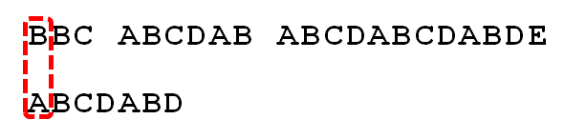
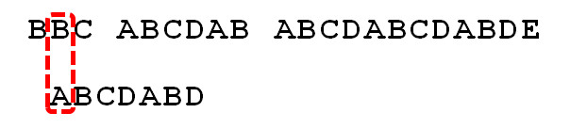
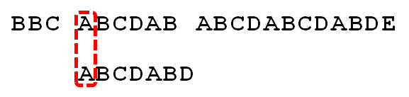
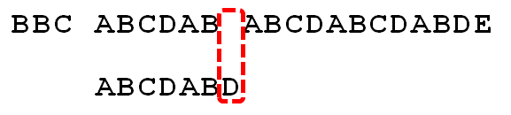
模式串ABCDABD的失败函数？
1.
2.
3.
4.

Slide 32
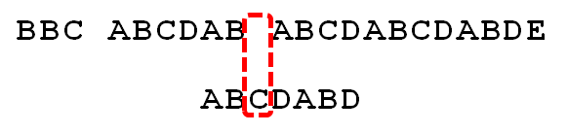
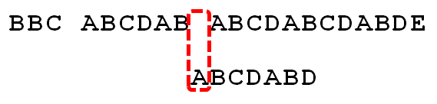
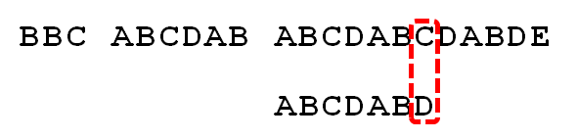
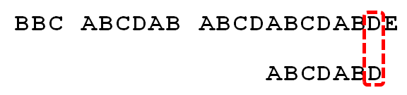
5.
6.
7.
8.

Slide 33
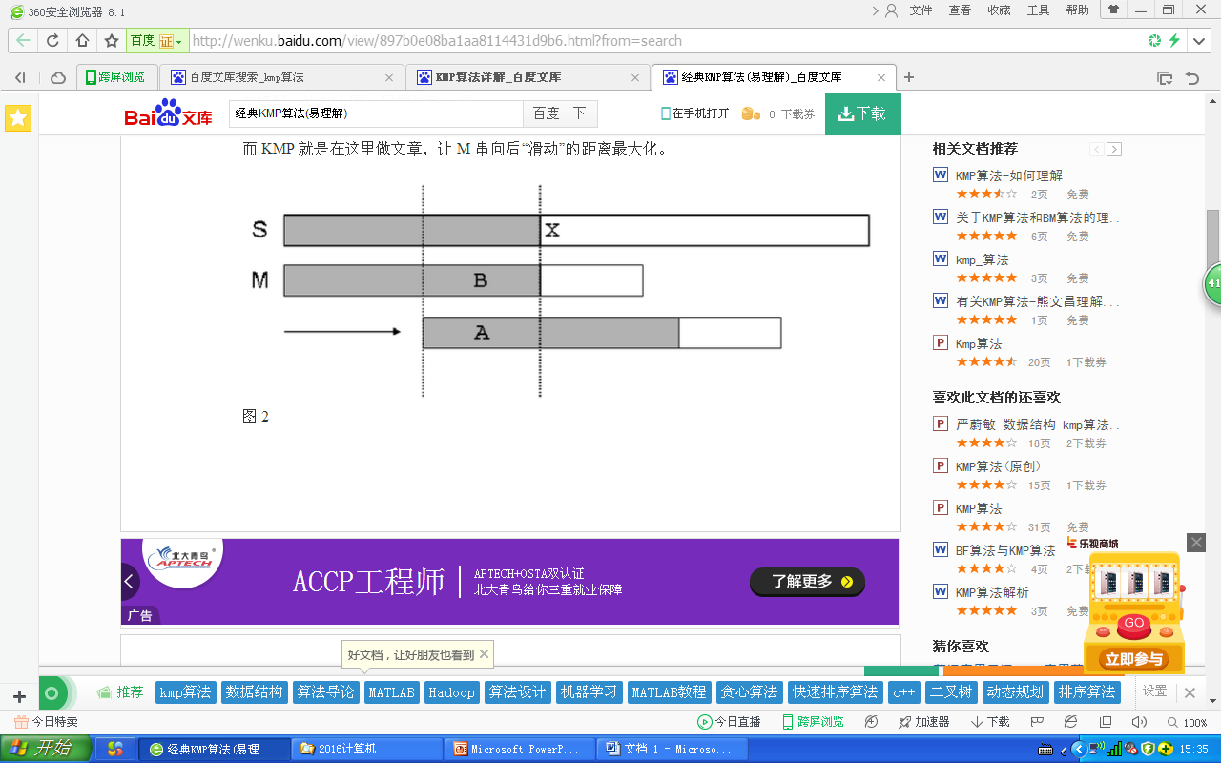
总结
假设从S串某个位置(设为s)开始和P串进行匹配，如匹配不成功，朴素匹配算法是从这个位置的下一个位置(s+1)进行匹配，直观上来说就是P串向后“滑动”了一位。
想办法让P向后移动的距离最大化？
考虑最好的情况，如果和P匹配的S中的m个字符和P中的字符没有一个相等，那么能向右移动m位；
考虑最坏的情况，只能移动一位。
KMP就是在这里做文章，让P串向后“滑动”的距离最大化。
失败函数的计算完全等效于模式串的自我匹配。
利用成功比对的经验，产生预知力，且利用失败比对的教训。

Slide 34
KMP算法历史
KMP算法是Knuth, Morris和Pratt共同提出的模式匹配算法。
该算法最早由James H. Morris 构思，并由Donald Knuth几周后从自动机理论中独立发现。Morris和Vaughan Pratt于1970年发表了一份关于该算法的技术报告。1977年，Knuth, Morris和Pratt三人联合发表了该算法。
Knuth于2012年提到，Matiyasevich在1969年研究二进制字母表上的字符串模式匹配识别问题时，独立地发现了一种类似算法。1970年，S. A. COOK从理论上证明了串匹配问题可以在O(m+n)时间内解决。
科学界类似经历：牛顿-莱布尼茨公式、图灵和丘奇几乎同时提出可计算性理论。
KMP算法是第一个字符串匹配的线性时间算法。

Slide 35

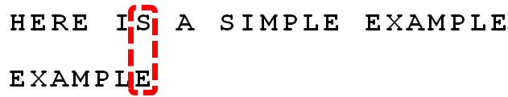
字符串匹配BM算法
1977年，德克萨斯大学的Robert S. Boyer和J Strother Moore发明了字符串匹配的BM算法，该算法基于两个启发式规则。各种文本编辑器的“查找”功能（Ctrl+F），大多采用BM算法。
首先，"字符串"与"搜索词"头部对齐，从尾部开始比较。如果尾部字符不匹配，则只要一次比较，就可知道前7个字符肯定不是要找的结果。
"S"与"E"不匹配。这时，"S"就被称为"坏字符"（bad character），即不匹配的字符。还可以发现，"S"不包含在搜索词"EXAMPLE"之中，这意味着可以把搜索词直接移到"S"的后一位。

Slide 36
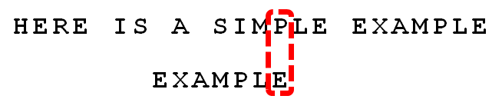
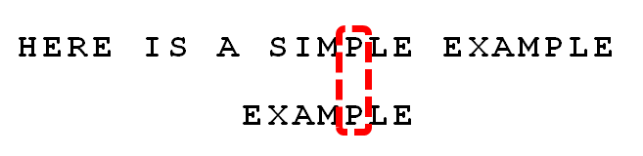
字符串匹配BM算法
依然从尾部开始比较，"P"与"E"不匹配，所以"P"是"坏字符"。但"P"包含在搜索词中，所以将搜索词后移两位，两个"P"对齐。
坏字符规则：后移位数 = 坏字符的位置 - 搜索词中的上一次出现位置
如果"坏字符"不包含在搜索词中，则上一次出现位置为 -1。
"P"作为"坏字符"，出现在搜索词的第6位（从0开始编号），上一次出现位置为4，所以后移 6 - 4 = 2位。前一步的"S"出现在第6位，上一次出现位置是 -1（即未出现），则整个搜索词后移 6 - (-1) = 7位。

Slide 37
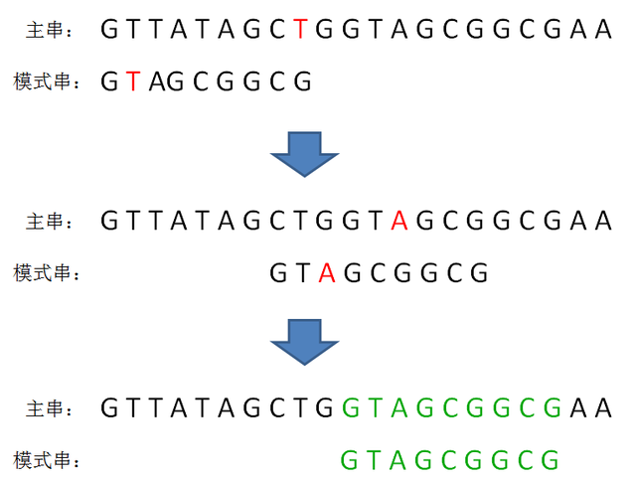
坏字符规则

Slide 38
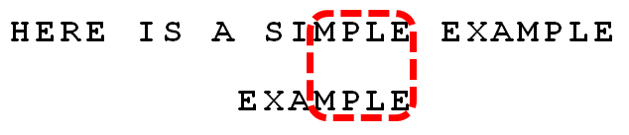
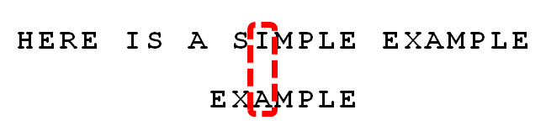
字符串匹配BM算法
依然从尾部开始比较，连续4步都匹配，"MPLE"与"MPLE"匹配。这种情况称为"好后缀"（good suffix），即所有尾部匹配的字符串。"MPLE"、"PLE"、"LE"、"E"都是好后缀。
比较前一位，发现"I"与"A"不匹配，"I"是"坏字符"。根据"坏字符规则"，此时搜索词应该后移 2 - （-1）= 3 位。

Slide 39
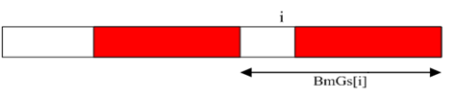
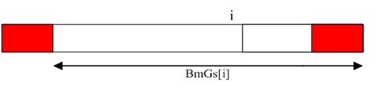
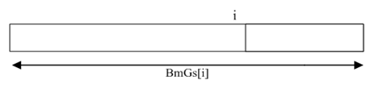
字符串匹配BM算法
此时还有更好的移法吗？因存在"好后缀"，可以采用"好后缀规则"。
后移位数 = 好后缀的位置 - 搜索词中的上一次出现位置
"好后缀规则"考虑三种情况：

Slide 40
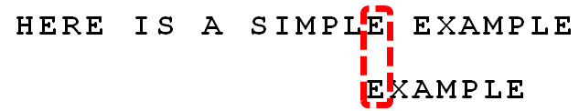
字符串匹配BM算法
对于前面例子，所有的"好后缀"（MPLE、PLE、LE、E）中，只有"E"在"EXAMPLE"还出现在头部，所以后移 6 - 0 = 6位。
BM算法的基本思想就是每次后移这两个规则之中的较大值。
这两个规则的移动位数，只与搜索词有关，与原字符串无关。因此，可以预先计算生成“坏字符规则表”和“好后缀规则表”。使用时，只要查表比较一下就可以了。

Slide 41
字符串匹配BM算法
坏字符规则：当在匹配过程中发现S[i]为不属于模式串的字符，则可以直接将S[i+1]与P[0]对齐，再向后执行匹配。这样就获得了更大的跳转幅度，同时也能保证匹配的正确性。这便是BM算法相对于KMP算法的一个重要改进。
如果字符x在模式P中没有出现，那么从字符x开始的m个文本显然不可能与P匹配成功，直接全部跳过该区域即可。如果x在模式P中出现，则以该字符进行对齐。

Slide 42
字符串匹配BM算法
好后缀规则是BM算法的核心部分，在KMP算法中，有所谓的前缀自包含问题，也就是模式串的前缀也可能是模式串的非前缀子串。在BM算法中，有一个与其非常相似的概念，叫后缀自包含。
BM算法与KMP算法的最大不同在于，当目标串与模式串在某个位置对齐之后，KMP算法是从对齐位置向后依次执行匹配（不一定是模式串的第一个元素）。而BM算法是从模式串的末尾位置（一定是模式串的最后一个元素）向前与目标串依次执行匹配。

